Slide 1
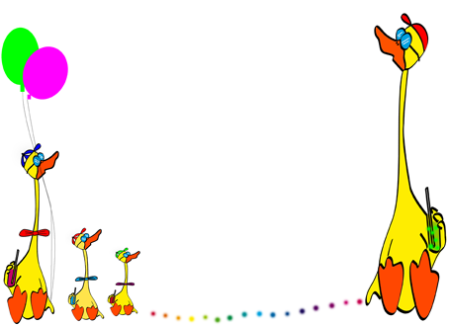
语文园地五

Slide 2




我一看偏旁就知道字义了。
我的发现
tiě
dīng
钢 铜 铁 钉
被 裙 裤 袄
病 疼 痛 疯
qún
kù
ǎo
téng
tòng
fēng

Slide 3
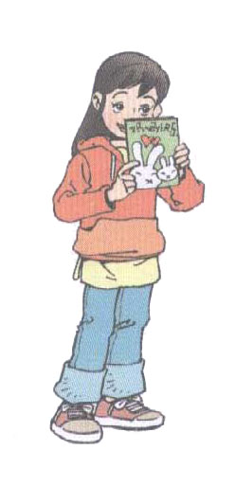
疯
我会认
袄
痛
钉
疼
钢
裤
铁
裙
铁
病

Slide 4
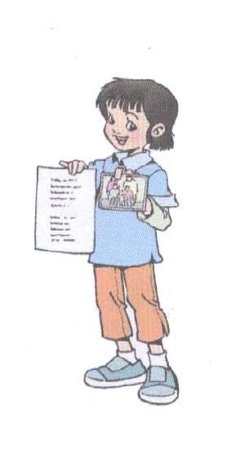
我会连
一句 一个 一把 一块 一条 一盘
菜 鱼 蛋糕 伞 话 苹果

Slide 5
跟我一起读
一条鱼，两只鸭，
三个桃，四块瓜，
五辆车，六匹马，
七棵果树八朵花。
词语搭配要适当，
用错量词闹笑话。

Slide 6
日积月累
我会填
一只（ ） 一个（ ） 一把（ ）
一块（ ） 一条（ ） 一盘（ ）
一片（ ） 一句（ ） 一扇（ ）
一双（ ） 一份（ ） 一口（ ）

Slide 7
我会读
书桌
板凳
椅子
棉被
运动裤
本领
习惯
宣布
称赞
议论纷纷
自信
容易
粗糙
疲劳
吞吞吐吐

Slide 8
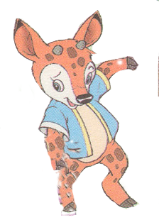
脱险
勇破重围
称赞
本领
习惯
棉被
板凳
椅子
运动裤
粗糙
自信

Slide 9
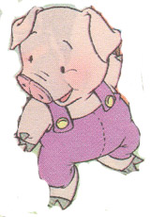
脱险
勇破重围
称赞
粗糙
自信
容易
本领
宣布
棉被
板凳
疲劳

Slide 10
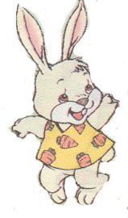
脱险
勇破重围
称赞
粗糙
疲劳
容易
本领
宣布
棉被
板凳
议论

Slide 11
我会读
挑千斤 曲折 树根 单独 满足 容易 采用 背包 木板 但是 傍晚 清晨 消除 由于 美术 铅笔 课桌 景色宜人 拿走 破坏 松树 扎风筝 抓住 祝福 句号 庆幸 总之
命令 直线 当然 门第 现在 星期 轮流 走路

Slide 12
照样子写词语
例：闻了闻
（听）了（听） （看）了（看） （瞧）了（瞧） （望）了（望）
例：一个比一个好
一（棵）比一（棵壮） 一（块）比一（块甜） 一（只）比一（只大）
例：神气极了
（可爱）极了 （高兴）极了 （可怕）极了 （漂亮）极了

Slide 13
照样子写词语
例：荡来荡去
（跑）来（跑）去 （飘）来（飘）去 （飞）来（飞）去 （走）来（走）去
例：立刻喊起来
立刻（欢呼起来） 立刻（叫起来）
立刻（跑起来） 立刻（唱起来）
例：激动地手舞足蹈
快乐地（唱歌 ） 兴奋地（叫了起来 ） 悲伤地（痛哭 ） 高兴地（跳了起来）

Slide 14
容易混淆的字
今天
命令
第几个
弟弟
飘荡
漂流
今 第 飘
令 弟 漂
但 采 比
担 彩 笔
幸 清 纸
辛 青 低
不但
担心
采花
色彩
比较
笔直
幸福
辛苦
清洁
青色
纸船
高低

Slide 15
近义词
服从
立刻
喜欢
突然
难过
幸福
疲劳
听从
马上
喜爱
忽然
伤心
快乐
疲倦

Slide 16

读读背背
走山路
pó
早晨一片雾，
山里看不清路，
急坏了小猪、小鹿和小兔。
小兔领小猪，
小猪拉小鹿，
扯chě着藤，
扶着树，
一步一步走山路。
秋风婆婆来帮助，
呼——呼——
一下子吹散满天雾。

Slide 17
口语交际
合作
你一定与别人合作做成过事情，
选一件（jiàn)讲给同学听，听的人可
以插(chā)话，可以提问题，再评一评
哪件事做得好，谁讲得清楚(chǔ)、
明白。

Slide 18
展示台
我提议分组说有关团结合作的词语，比比哪组说得多。
词语擂台
我找了一些谚语，说给大家听。

Slide 19
团结合作的词语
风雨同舟 和衷共济 精诚团结 群策群力 同心协力
同舟共济 万众一心 患难与共 众志成城 雪中送炭
爱人以德 助人为乐 煮粥焚须 忠信乐易 亲去骨肉
亲如手足 情同手足 情深潭水 解衣推食 奔走之友
不分彼此 布衣之交 称兄道弟 赤心相待 打成一片
打得火热 道义之交 同甘共苦 甘苦与共 肝胆相照
高义薄云 管鲍之交 患难之交 金龟换酒 金兰之友
兰友瓜戚 民胞物与 莫逆之交 契若金兰 人扶人兴
仁民爱物 仁义道德 如兄如弟 深情厚谊 负荆请罪
胜友如云 式好之情 视同手足 视为知己 手足之情
同窗之情 推襟送抱 刎颈之交 四海之内皆兄弟

Slide 20
气象类
一年两头春，黄米贵如金。
冬不白，夏不绿。
星星挤眼，下雨不远。
农事类
芒种芒种，样样都种。
一个驴粪蛋，一碗干米饭。
磨刀不误砍柴工。
人事类
打人不打脸，骂人不揭短。
为人不做亏心事，夜半敲门心不惊。
身正不怕影子斜。
谚语

Slide 21
作业：
1、用形声字和偏旁部首去记字。
2、做个有心人：在读书中积累好词佳句、名言警句、俗语谚语。
3、主动读书、主动分享。

